Slide 1

Опыт работы МБОУ СОШ №16 имени Ф.И. Кравченко села Унароково в проекте Министерства просвещения РФ по оказанию адресной методической помощи "500+"
МУНИЦИПАЛЬНОЕ БЮДЖЕТНОЕ ОБЩЕОБРАЗОВАТЕЛЬНОЕ УЧРЕЖДЕНИЕ СРЕДНЯЯ ОБЩЕОБРАЗОВАТЕЛЬНАЯ ШКОЛА №16 ИМЕНИ ФЕДОРА ИОСИФОВИЧА КРАВЧЕНКО СЕЛА УНАРОКОВО МУНИЦИПАЛЬНОГО ОБРАЗОВАНИЯ МОСТОВСКИЙ РАЙОН
С новым учебным годом!
Августовская конференция педагогических работников
Директор МБОУ СОШ №16
имени Ф.И. Кравченко села Унароково
Спорникова Татьяна Викторовна

Slide 2
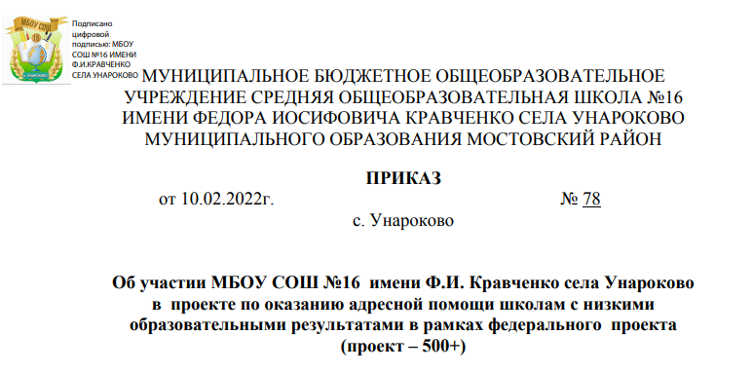

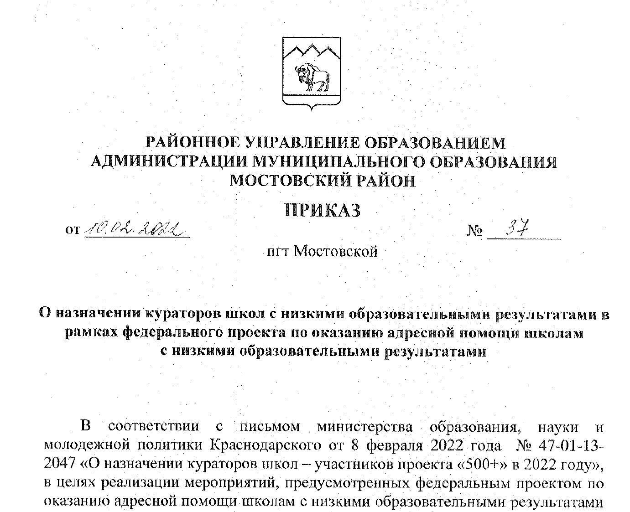

НОРМАТИВНОЕ ОБЕСПЕЧЕНИЕ

Slide 3
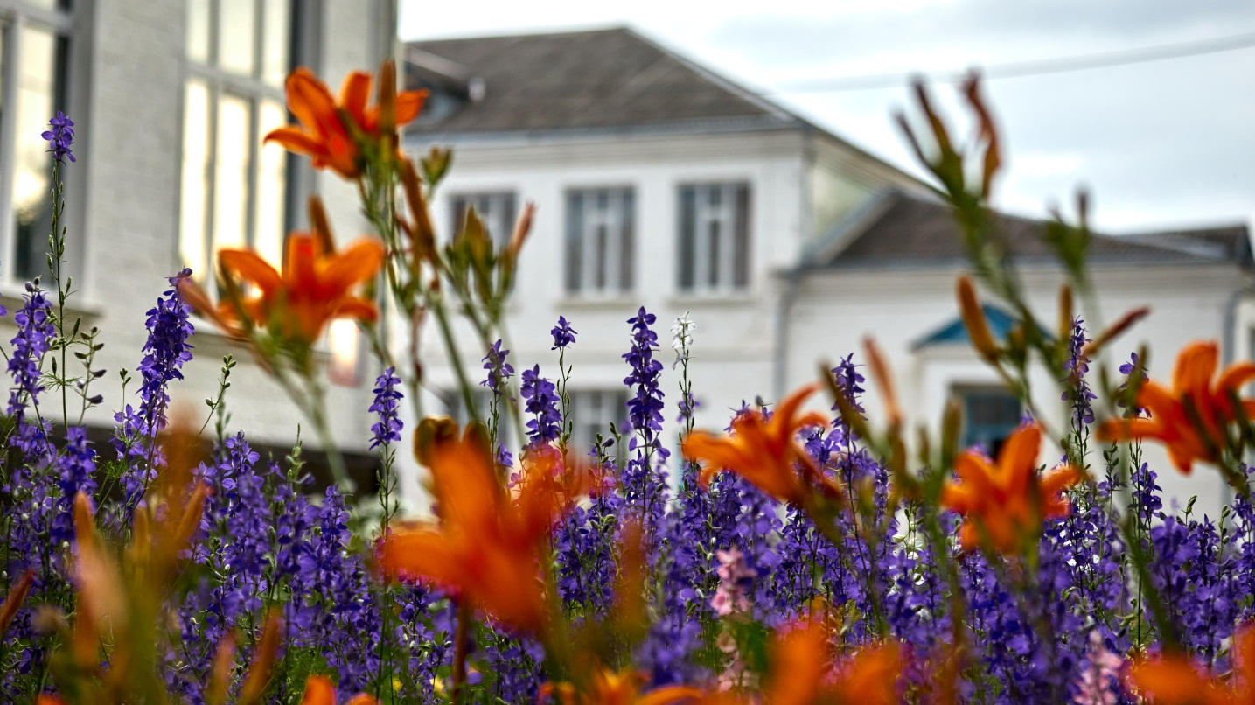
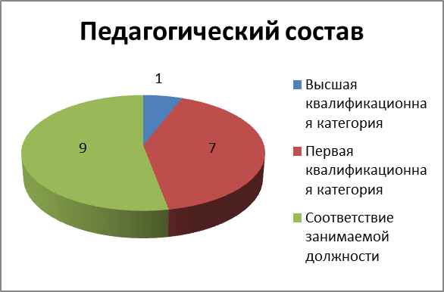
МБОУ СОШ №16 имени Ф.И. Кравченко села Унароково Мостовский район
11 классов – комплектов
239 учащихся
Средняя наполняемость классов – 22 человека
Средний возраст – 47 лет
Средний опыт работы – 25 лет

Slide 4
Анкетирование (сбор сведений об образовательной ситуации в школе, ставшей участницей проекта 500+) учащихся 6,9-хклассов и их родителей (законных представителей), учителей школы

Slide 5
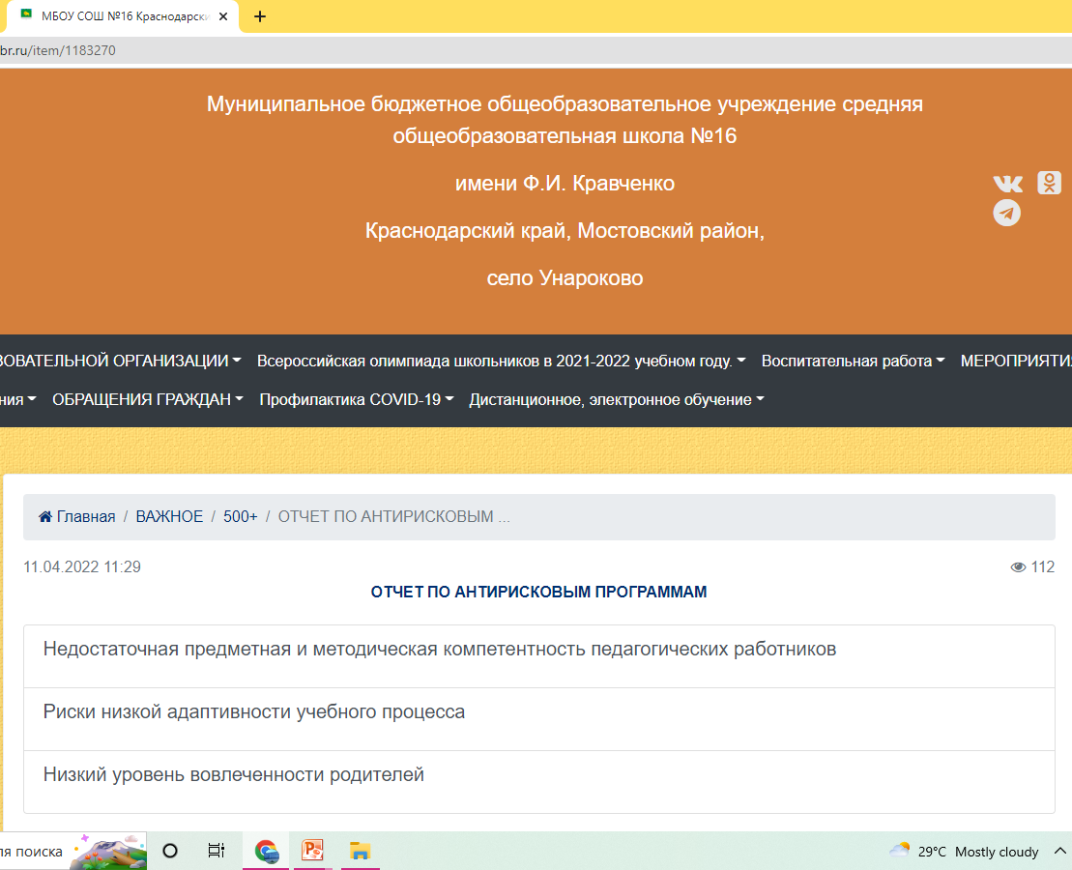
Направления рискового профиля для работы
Самодиагностика МБОУ СОШ №16 имени Ф.И. Кравченко села Унароково
Концепция развития школы
Среднесрочная программа развития школы
Программы рискового профиля:
"Недостаточная предметная и методическая компетентность педагогов"
"Риски низкой адаптивности учебного процесса»
"Низкий уровень вовлеченности родителей»

Slide 6
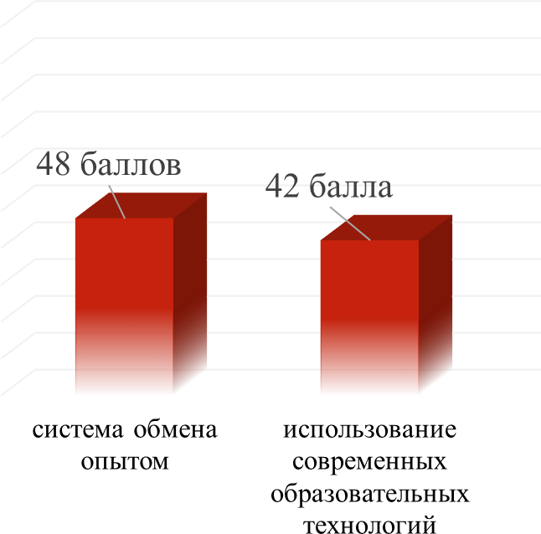



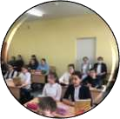
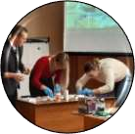

Программа антирисковых мер по направлению «Недостаточная предметная и методическая компетентность педагогических работников»
Диагностика с использованием гугл-формы (цель: определение ключевых точек работы педагогов (максимум – 100 баллов)
Содействовать созданию системы непрерывного профессионального развития и роста профессиональной компетентности педагогических кадров, обеспечивающих повышение качества образования.
организовать прохождения курсов повышения
квалификации по вопросам развития предметной и
методической
компетентности
организовать
мероприятия по обмену опытом, в том числе взаимопосещения уроков с последующим самоанализом и
анализом
активизировать работу с педагогами по
повышению
методических компетенций, использование
эффективных практик совместной работы
учителей
З А Д А Ч И

Slide 7
Участие в диагностике компетенций педагогов Интенсив «Я Учитель 3.0»
(март-апрель 2022 г.)

Slide 8
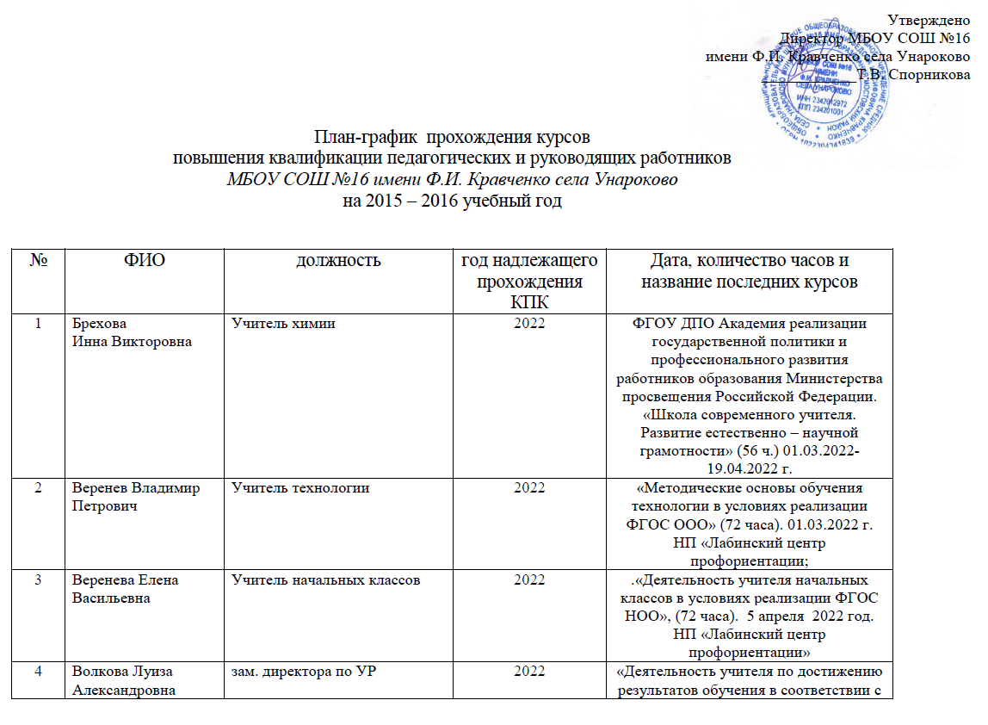







Совершенствование профессиональных компетенций
Планирование курсов ПК по выявленным дефицитам
Процедура оценки предметных и
методических
компетенций учителей
(обществознание, русский язык)
План прохождения курсов повышения квалификации педагогических работников
на 2022 год
Командные КПК
Участие 100% педагогов в курсах повышения квалификации!

Slide 9
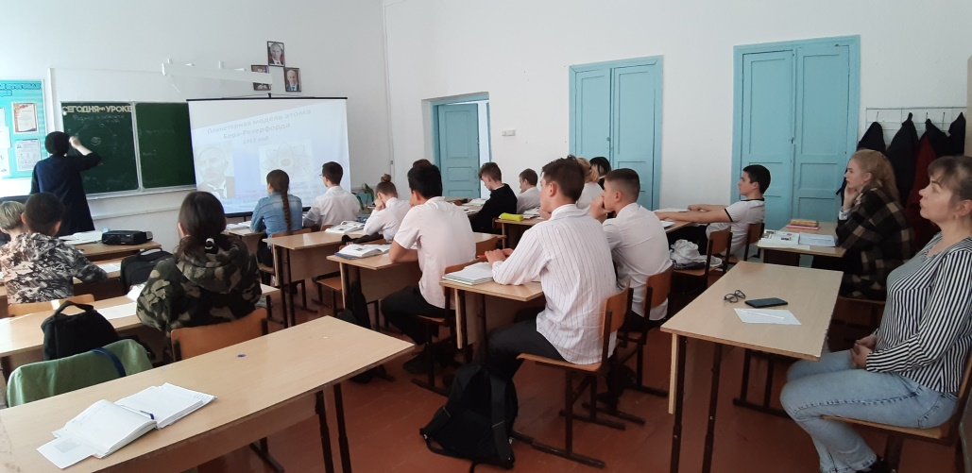
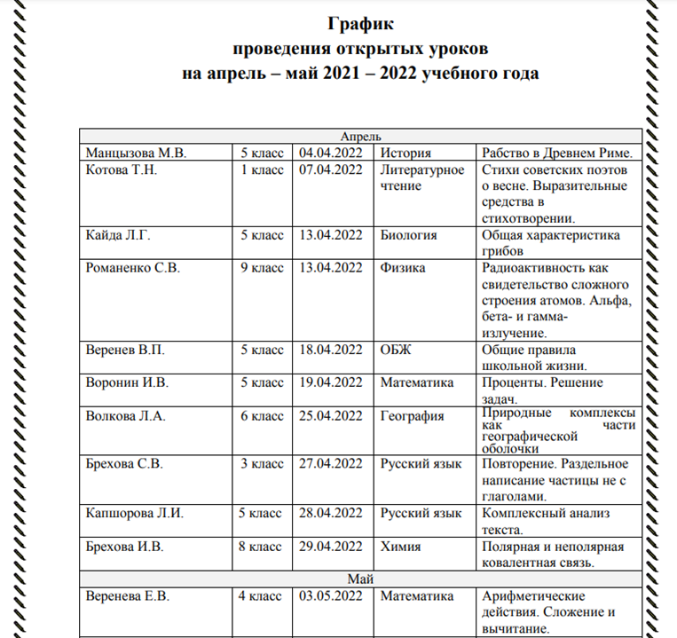
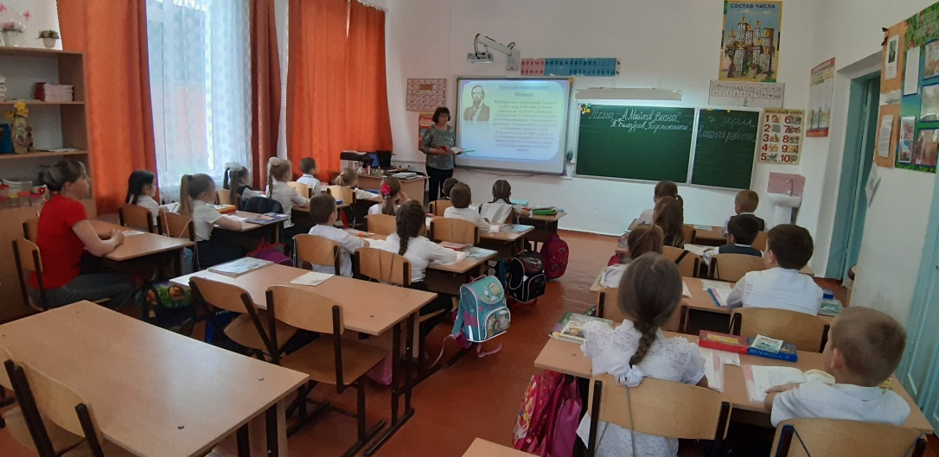
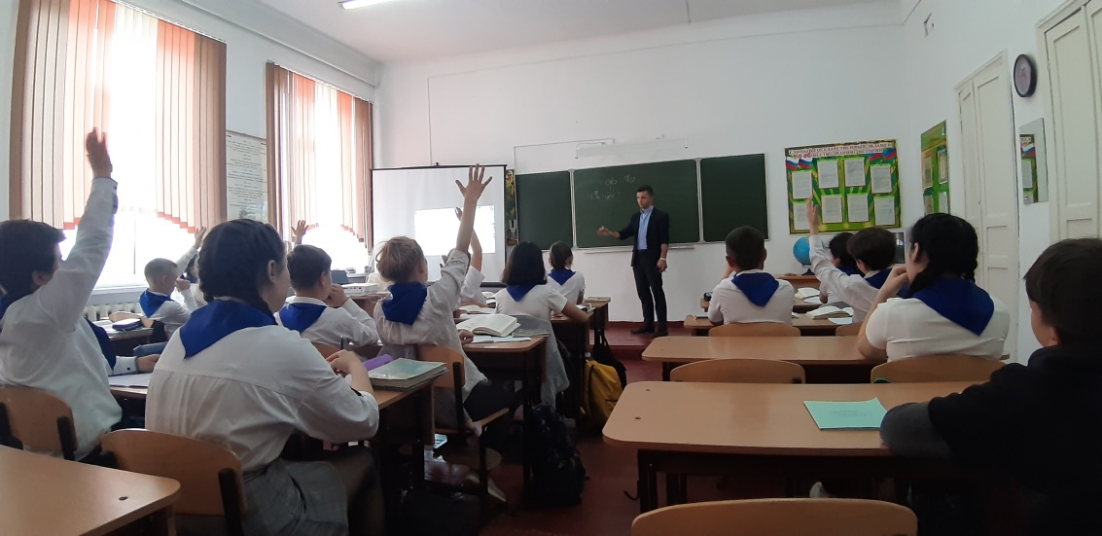
График открытых уроков
МБОУ СОШ №16 имени Ф.И. Кравченко села Унароково

Slide 10
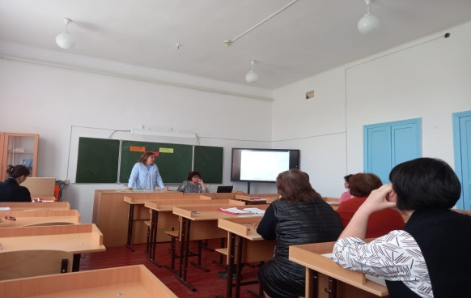
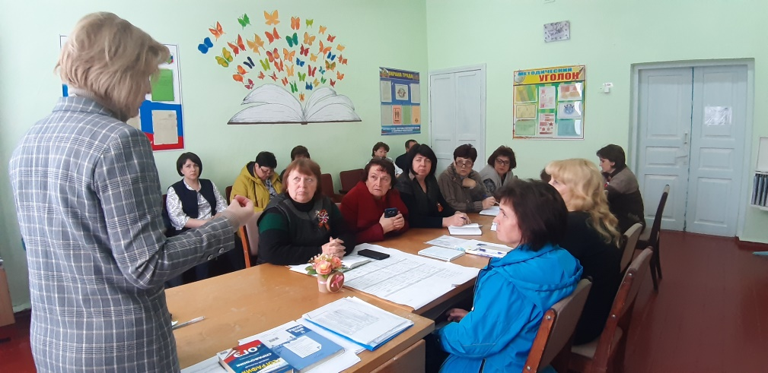
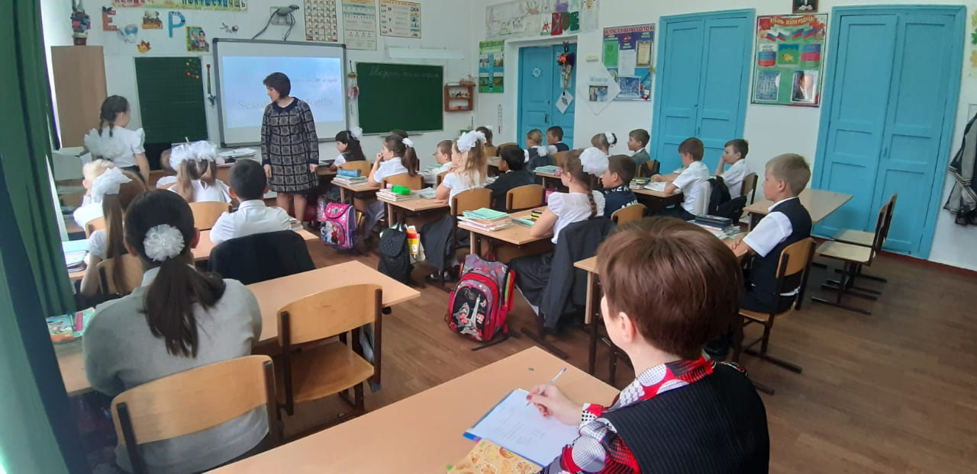

Участие педагогов школы в семинарах- практикумах,
заседаниях ШМО,
РМО
Наставничество
Участие в Методическом марафоне
Проведение открытых уроков, воспитательных мероприятий в рамках предметных методических недель
Взаимопосещение уроков педагогами
Посещение куратором проекта открытых уроков

Slide 11
Базовый перечень показателей результативности март - май, 2022 год
Показатель | Исполнение
- доля учителей, которые повысили уровень квалификации через курсовую подготовку, участие в вебинарах, самообразование (10%) | 7 педагогов (44%)
- количество открытых уроков, проведённых учителями образовательной организации | 16 (100% педагогов провели в четвертой четверти 2021-2022 учебного года открытые уроки)
- количество семинаров, проведённых для педагогических работников образовательной организации | 2 внутришкольных семинара: «Анализ и самоанализ урока как средство повышения методического мастерства». «Формирующее оценивание как современный подход к оценке учебных достижений обучающихся».
- доля педагогов, повысивших свою квалификацию за последний год - 10% | В сентябре 2022 года планирует повысить квалификацию учитель английского языка Сазонова О.В.
- сформирован индивидуальный план профессионального развития до 50% педагогов | План сформирован у 8 педагогов, что составляет 50%.

Slide 12





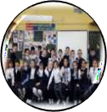
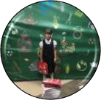
Программа антирисковых мер по направлению
«Риски низкой адаптивности учебного процесса»
внешние и внутренние факторы низкой адаптивности учебного процесса и их причины;
диагностика
Увеличить долю педагогов ОО, использующих в ежедневной практике преподавания технологии наставничества, методы диагностического и формирующего оценивания.
Увеличить долю обучающихся, в том числе с учетом индивидуальных возможностей, включенных во внеурочную деятельность.
Организовать психологическую поддержку и наставничество.
особенности организации образовательного процесса с обучающимися, испытывающими затруднения в процессе обучения
З А Д А Ч И

Slide 13
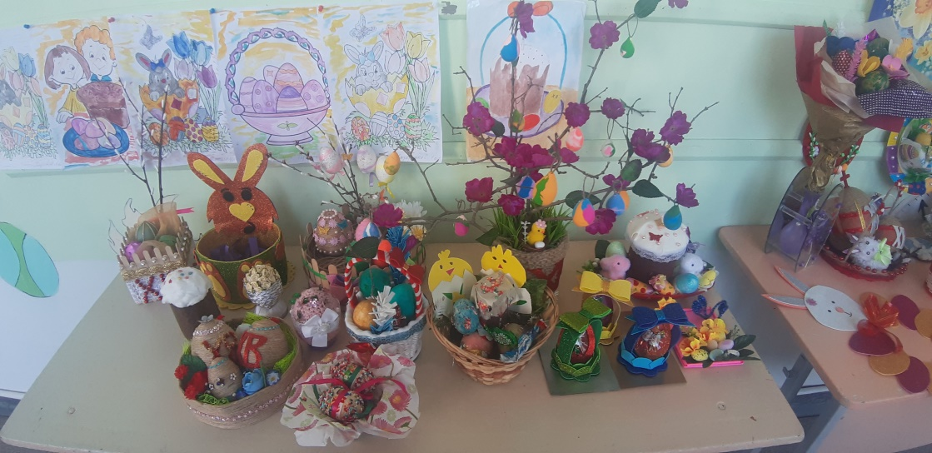

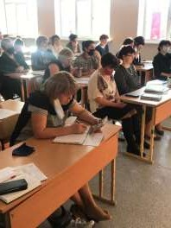
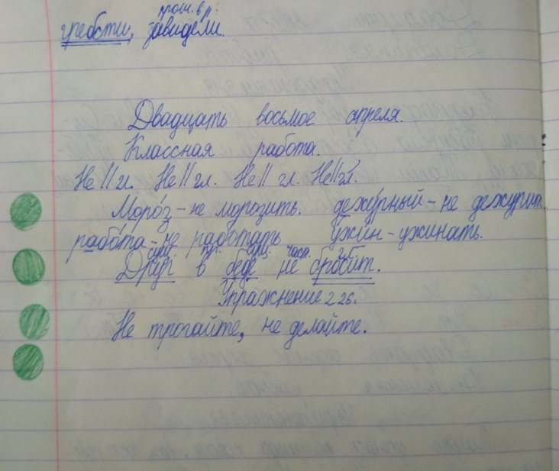
Презентационная площадка ШНОР «Методический марафон» с целью внедрения материалов ФИОКО в практику школ края в 2022-2023 учебном году
Включение в программы внеурочной деятельности мероприятий различных форм и методов, позволяющих каждому ребенку почувствовать себя успешным
Разработка аналитических материалов для проведения психолого - педагогической диагностики затруднений обучающихся
Педагогический консилиум
«Организация обучения с учетом индивидуальных психофизиологических
особенностей»
Создание банка данных обучающихся с рисками учебной неуспешности
Педагогический совет по вопросам введения методов диагностического и формирующего оценивания, методик самооценивания и партнерского оценивания, критериального оценивания https://school16.mostobr.ru/item/1183271

Slide 14
Базовый перечень показателей результативности март - май, 2022 год
Показатель | Исполнение
1.Увеличить долю педагогов ОО, использующих в ежедневной практике преподавания технологии наставничества, методы диагностического и формирующего оценивания, на 20 %. | Увеличена на 20%
2. Снижение доли обучающихся с рисками учебной неуспешности (до 20 %) | Приложение №3
3. Увеличение численности/доли обучающихся с рисками учебной неуспешности, которым организована психологическая поддержка (до 100 %) | Увеличена на 10% (всего 20 учащихся; организована психологическая поддержка – 20 учащимся)
4. Увеличение численности/доли обучающихся с рисками учебной неуспешности, которым организовано наставничество (до 10 %). | Увеличено на 10%( всего 20 учащихся; организована психологическая поддержка – 20 учащимся)
5. Увеличение численности/доли обучающихся с рисками учебной неуспешности, включенных во внеурочную деятельность проектной и исследовательской направленности (до 100 %). | Увеличена до 100%(сколько всего таких детей и скольким организована поддержка)
6. Увеличение численности/доли обучающихся с рисками учебной неуспешности, участвующих в интеллектуальных и творческих конкурсах (на 20%). | Увеличена на 20%( всего 20 учащихся; приняли участие в конкурсах – 12 учащихся)
7.Увеличение доли педагогов, использующих наставничество в практике преподавания (на 20 %). | Увеличена на 20%(всего 16 педагогов; наставничество организовано 3 педагогам)
8.Увеличение доли педагогов, использующих в ежедневной практике преподавания методы диагностического и формирующего оценивания (на 20%). | Увеличена на 20%( всего 16 педагогов; используют в ежедневной практике преподавания методы диагностического и формирующего оценивания – 13 педагогов)
9. Увеличение доли родителей (законных представителей) обучающихся с рисками учебной неуспешности, вовлеченных в решение образовательных задач (до 20 %). | Увеличена на 20% (всего – 240 родителей; вовлеченны в решение образовательных задач - 160)

Slide 15


Программа антирисковых мер по направлению
«Низкий уровень вовлеченности родителей»
вовлечь родителей в учебно-воспитательный процесс
организовать психолого-педагогическое просвещение родителей
привлечь родителей к организации общешкольных мероприятий
оказать
родителям
помощь в воспитании и обучении детей, испытывающих трудности в обучении.
Мониторинг
«Качество и условия предоставляемых образовательных услуг».
З А Д А Ч И

Slide 16
«Профессиональное мастерство педагогических работников».
«Организация воспитательного процесса».

Slide 17
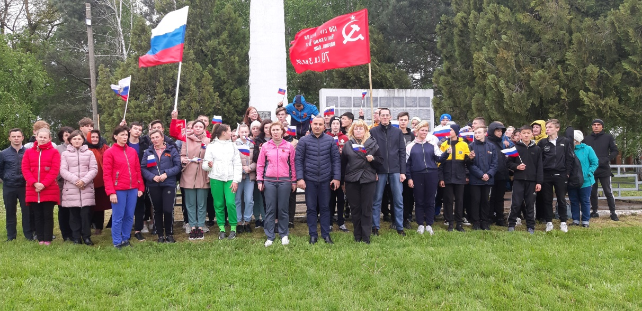
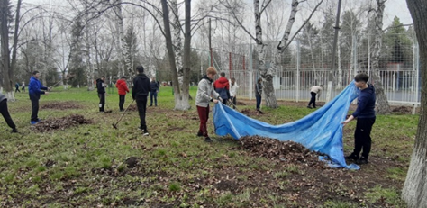
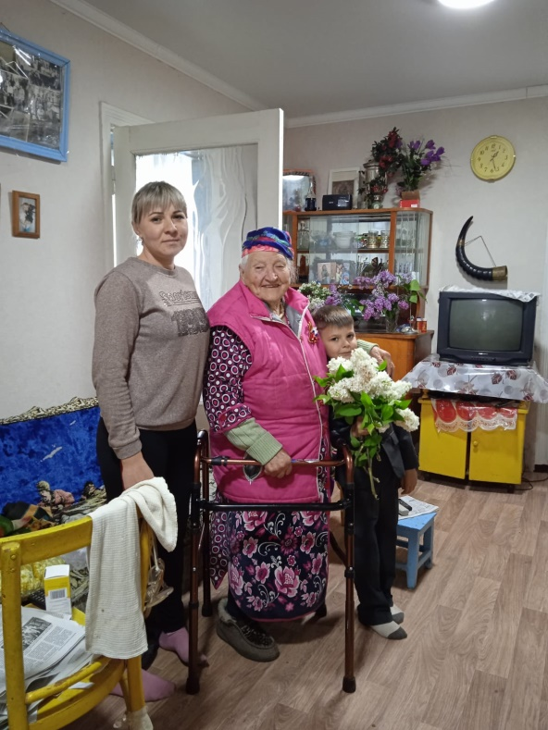
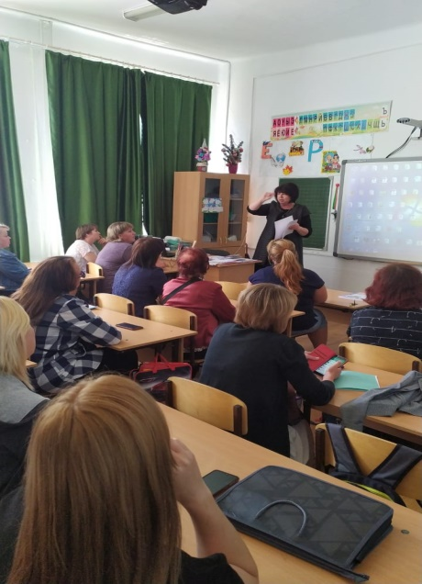
Заседание родительского клуба «Семейный очаг» на тему: «Школа любящих родителей».
Разработка индивидуальных маршрутов учащимся, с рисками учебной неуспешности
Пробег «Дороги Памяти!»
Акция «Добрая Суббота!»
Посещение открытых уроков

Slide 18
Базовый перечень показателей результативности март - май, 2022 год
Показатель | Исполнение
1.Увеличение количества родителей (законных представителей), заинтересованных в обучении и воспитании ребенка - не менее 90%. | 90% (всего – 240 родителей; заинтересованы в обучении и воспитании – 216.)
2.Участие родителей (законных представителей) в проведении школьных мероприятий: «Школа любящих родителей», «Я и мой ребёнок: поиск взаимопонимания», «Социальные сети: друг или враг» - не менее 40%. | 60% (всего – 240 родителей; приняли участие в проведении школьных мероприятий – 97 родителей.)
3.Участие родителей (законных представителей) в решении вопросов по организации обучения и отдыха обучающихся - не менее 70%. | 70% (всего – 240 родителей; приняли участие – 168.)
4.Посещение родителями (законными представителями) родительских собраний – до 90 %. | 90% Листы регистрации на родительские собрания https://189131.selcdn.ru/leonardo/uploadsForSiteId/143458/content/893ca34a-318e-441a-9b7c-ba5b39a4bf62.pdf

Slide 19




УЧАСТИЕ В ПРОЕКТЕ 500+
вовремя завершили анкетирование педагогов, обучающихся,
родителей;
разместили рисковые профили в ИС МЭДК;
приняли участие в еженедельных методических вебинарах на ФИОКО
посещение координатором, куратором СОШ № 30, верификация рисковых профилей школ, внесение соответствующих отметок в ИС МЭДК
По плану реализации дорожной карты школы
размещение концептуальных документов: Концепция развития, дорожная карта;
размещены все подтверждающие документы 1 этапа, реализации программ антирисковых профилей по направлениям
Отчет по выполнению дорожной карты ИС

Slide 20


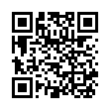
https://school16.mostobr.ru/item/1210017
Контакты:
https://school16.mostobr.ru/item/1183271
mostschool16@gmail.com
8(86192)6-43-80

